Slide 1


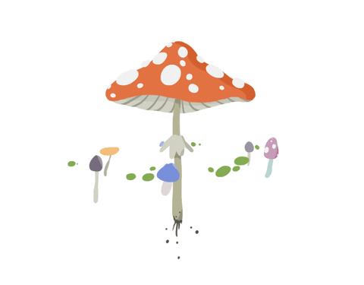
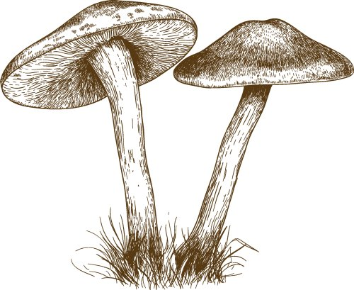

Bài 28: NẤM
Notes:
本PPT模板部分元素使用了幻灯片母版制作。如果需要修改，点击-视图-幻灯片母版-修改；完成后关闭编辑母版即可。

Slide 2
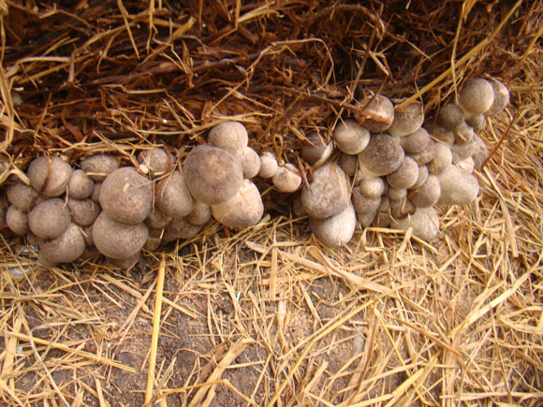
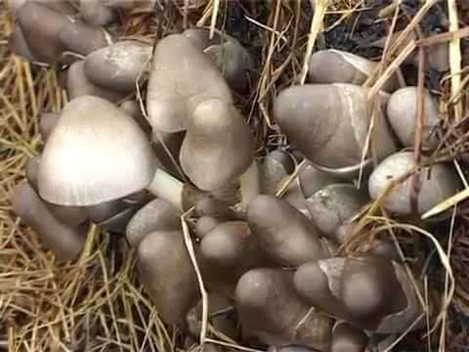
Quan sát tranh, em hãy thử gọi tên các loại nấm sau.
Nấm Rơm

Slide 3
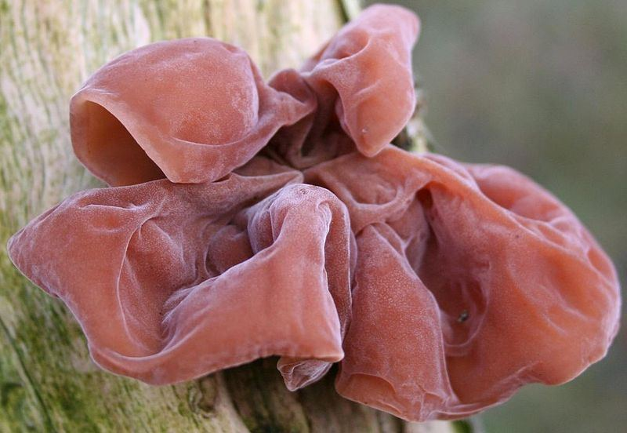
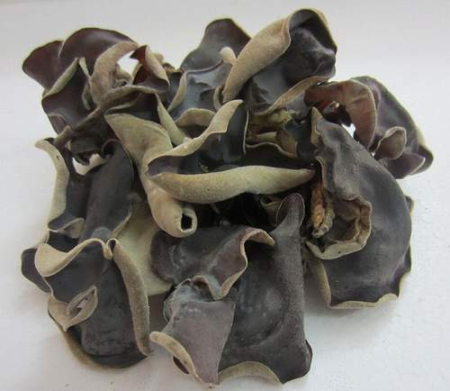
Quan sát tranh, em hãy thử gọi tên các loại nấm sau.
Nấm Mộc Nhĩ

Slide 4
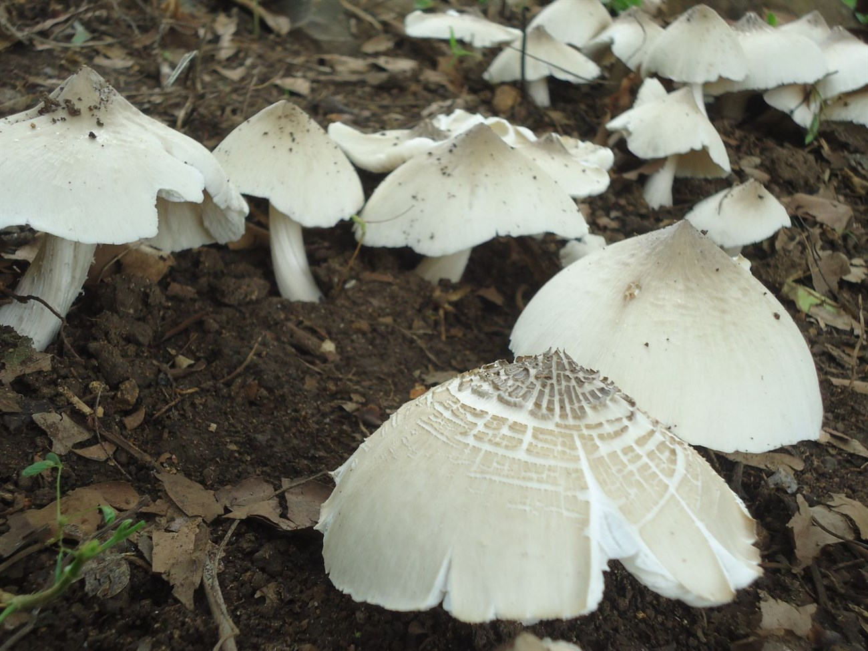
Quan sát tranh, em hãy thử gọi tên các loại nấm sau.
Nấm Mối

Slide 5
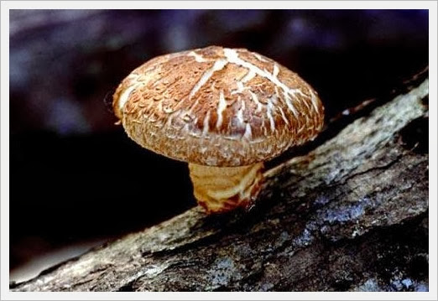
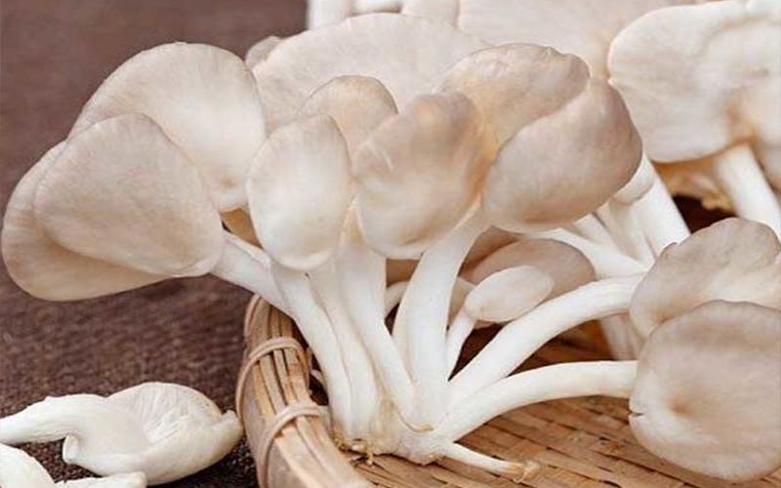
Quan sát tranh, em hãy thử gọi tên các loại nấm sau.
Nấm Hương
Nấm Bào ngư (nấm sò)

Slide 6
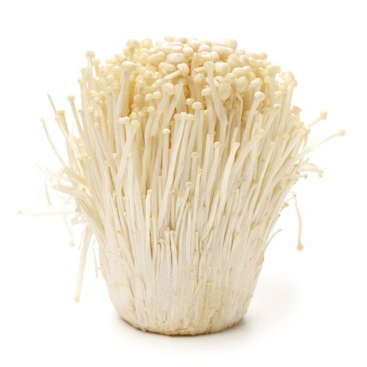
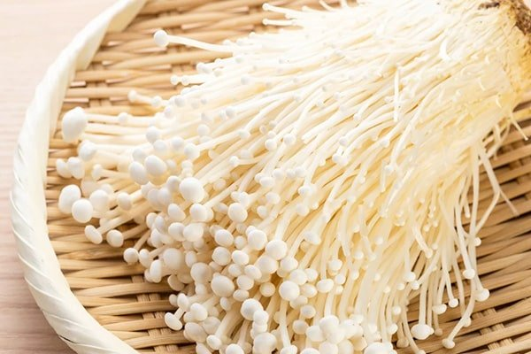
Quan sát tranh, em hãy thử gọi tên các loại nấm sau.
Nấm Kim châm

Slide 7
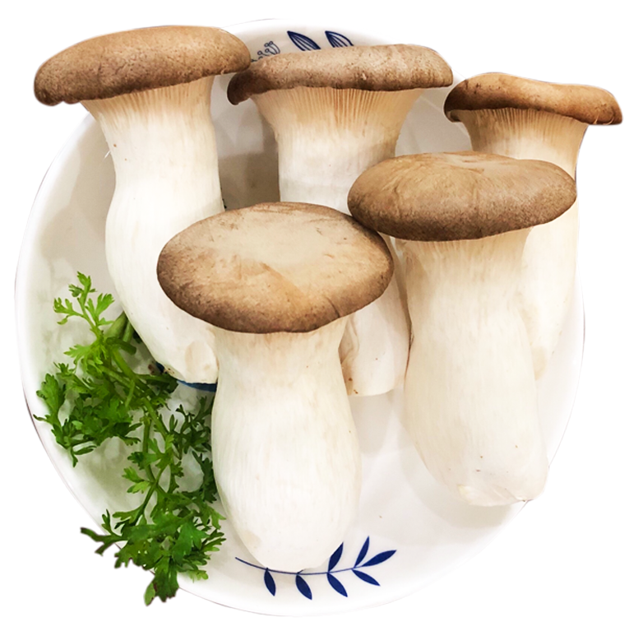
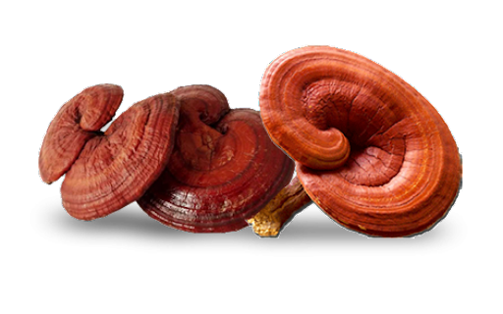
Phần 2
VAI TRÒ CỦA NẤM

Slide 8
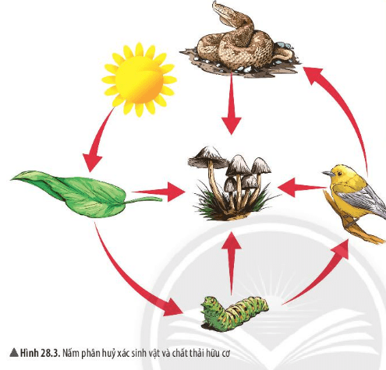
Quan sát hình bên dưới, em hãy nêu vai trò của nấm trong tự nhiên.
- Trong tự nhiên, nấm tham gia vào quá trình phân hủy xác sinh vật, phân hủy rác hữu cơ, làm sạch môi trường.
Hình
Nấm phân hủy xác sinh vật và chất hữu cơ

Slide 9
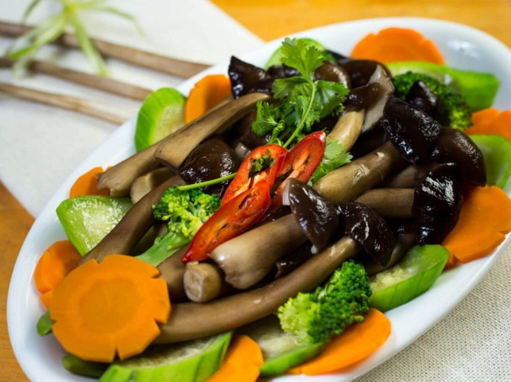
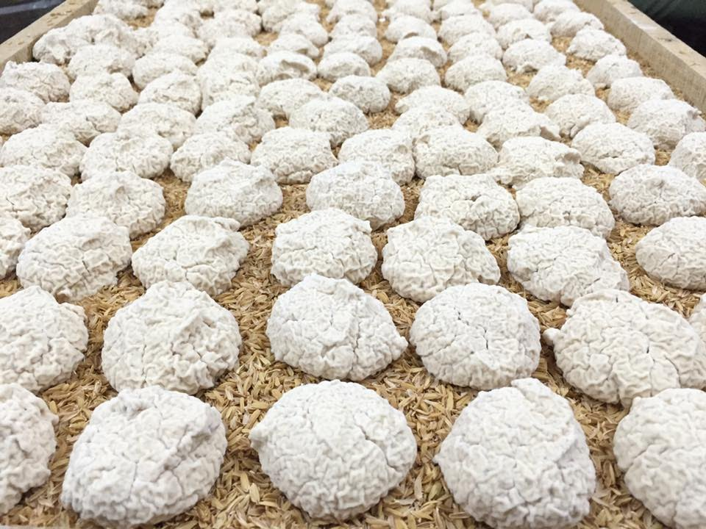
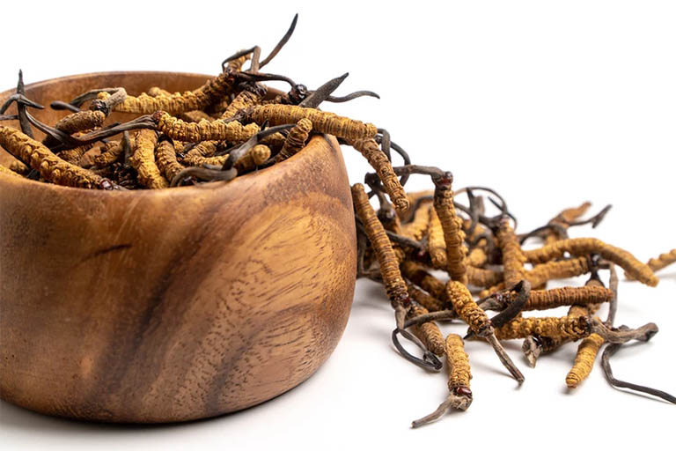
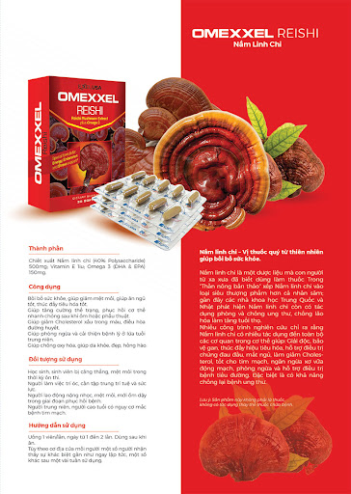
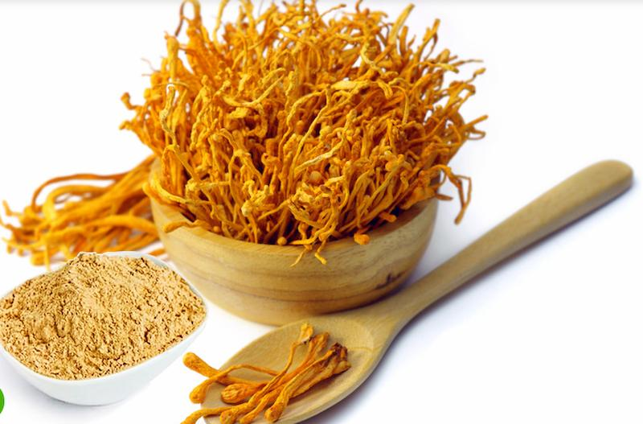
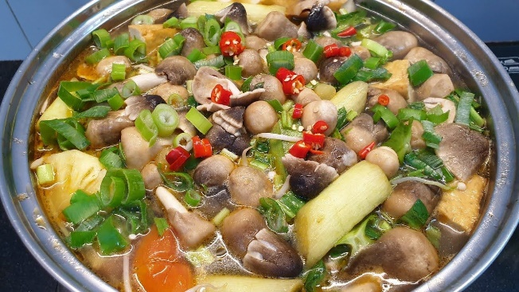
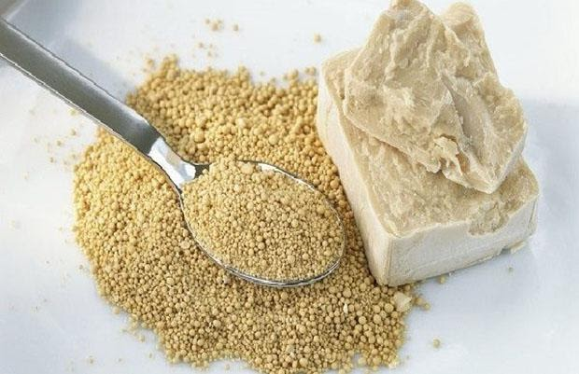

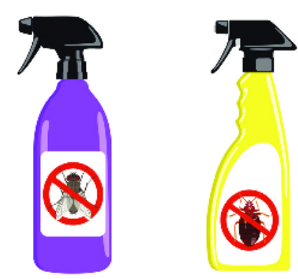
Món ăn từ nấm
Nấm men trong men nở
Nấm đông trùng hạ thảo
Thực phẩm chức năng
Từ thông tin gợi ý trong hình, em hãy nêu vai trò của nấm đối với đời sống con người.
Thuốc trừ sâu sinh học từ nấm mốc

Slide 10
2. VAI TRÒ CỦA NẤM
Hãy ghép nội dung ở cột A với cột B cho phù hợp
VAI TRÒ CỦA NẤM (Cột A) | TÊN CÁC LOẠI NẤM (Cột B)
1. Làm tác nhân lên men | a. Nấm rơm, nấm kim châm…
2. Dùng làm thức ăn | b. Nấm mốc
3. Làm thuốc trừ sâu sinh học | c. Nấm linh chi, nấm đông trùng hạ thảo…
4. Làm thực phẩm chức năng | d. Nấm men

Slide 11
Trong thực tiễn:
+ Một số nấm dùng làm thức ăn: nấm rơm, nấm hương, nấm mộc nhĩ,….
+ Nấm được sử dụng làm tác nhân lên men trong sản xuất rượu, bia, bánh mì,…; nấm men
+ Nấm được sử dụng làm thực phẩm chức năng bổ dưỡng cơ thể: nấm linh chi, nấm vân chi,….
+ Nấm được sử dụng làm thuốc trừ sâu sinh học: một số nấm có khả năng kí sinh trên cơ thể sâu làm ngưng trệ các quá trình sống của sâu.(nấm mốc)
VAI TRÒ

Slide 12
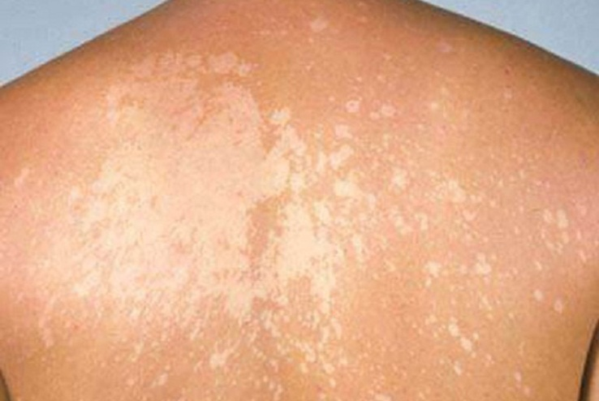
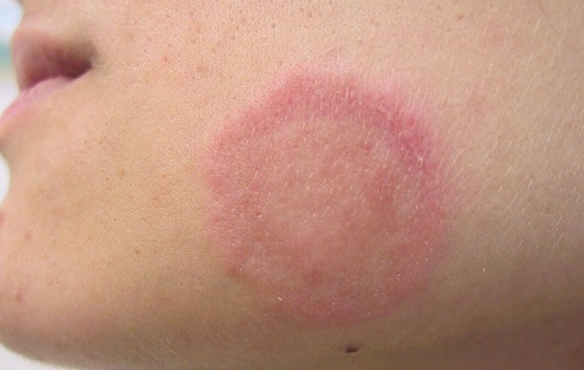
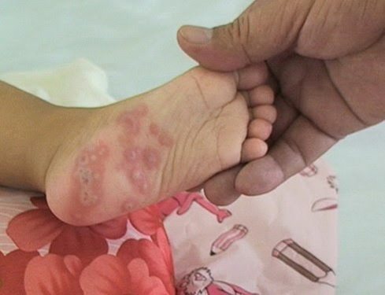
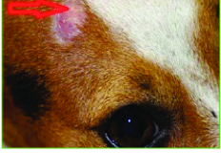
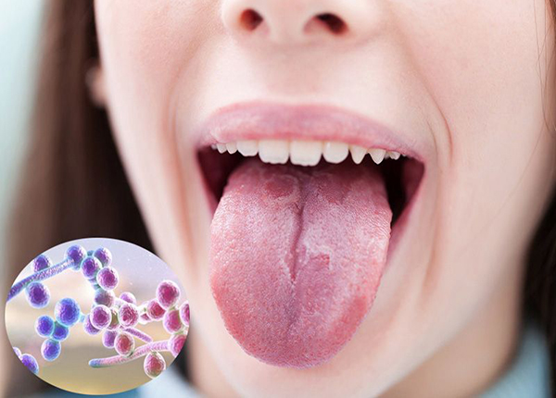
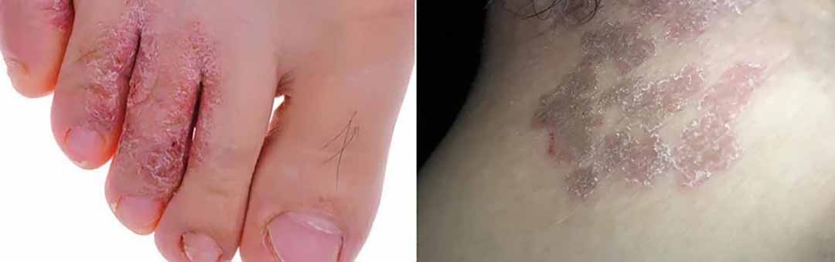
MỘT SỐ BỆNH DO NẤM
TÌM HIỂU

Slide 13
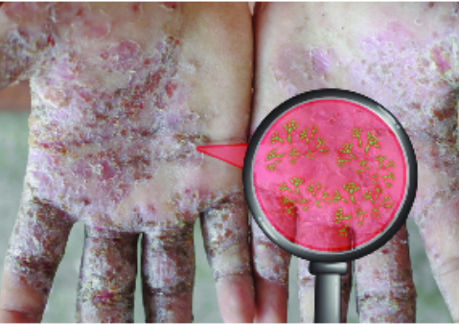
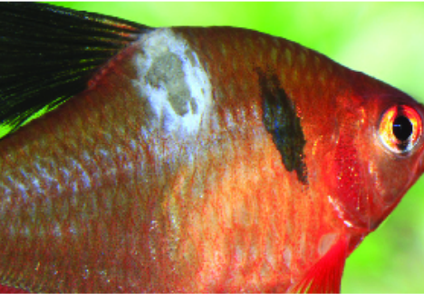
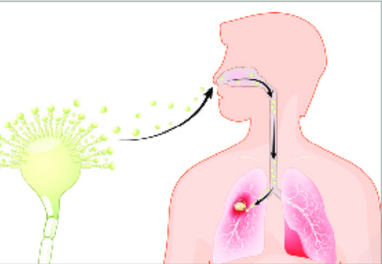
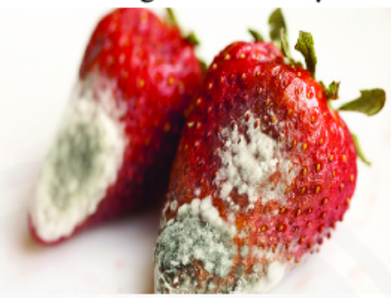
Bệnh nấm da tay
Bệnh nấm mốc cá
Bệnh viêm phổi do nấm
Bệnh mốc xám dâu tây
Biểu hiện: xuất hiện mảng da màu đỏ kèm vảy, ngứa, nhức, cảm giác nóng rát lòng bàn tay.
Biểu hiện: trên da xuất hiện vùng trắng xám, sau đó nấm phát triển thành các búi trắng như bông, cá bơi lội bất thường, da tróc vẩy.
Biểu hiện: sốt cao kéo dài, ho khan, đau ngực, khó chịu ở ngực.
Biểu hiện: đầu tiên là những đốm nâu sang xuất hiện, sau đó lan rộng cả quả, phủ một lớp mốc xám và làm cho quả bị khô; hoa và quả non có thể bị nhiễm bệnh.
Hình
Một số bệnh do nấm gây ra
Quan sát hình, hãy kể tên một số bệnh do nấm gây ra. Các bệnh đó có biểu hiện như thế nào?

Slide 14
Bệnh nấm miệng
https://www.youtube.com/watch?v=in3WDAfLu-8

Slide 15
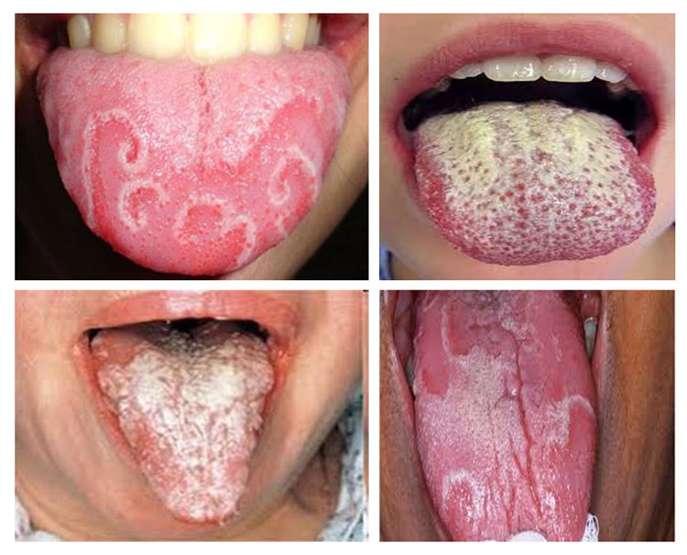

Slide 16
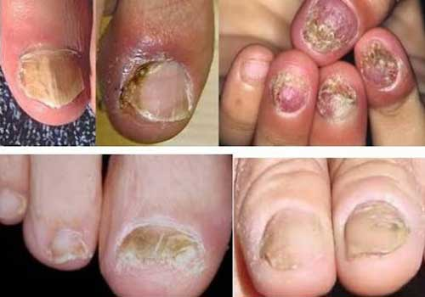
Nấm kí sinh gây bệnh nấm móng ở người

Slide 17
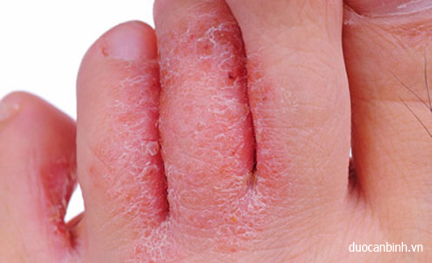
Nước ăn chân

Slide 18
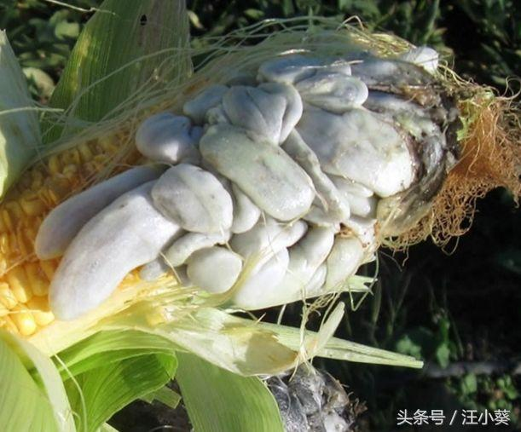
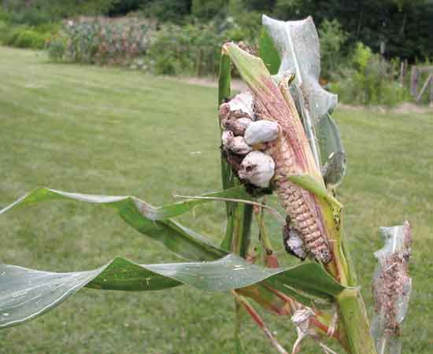
Gây bệnh trên cây ngô
Notes:
18

Slide 19
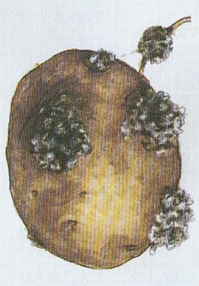
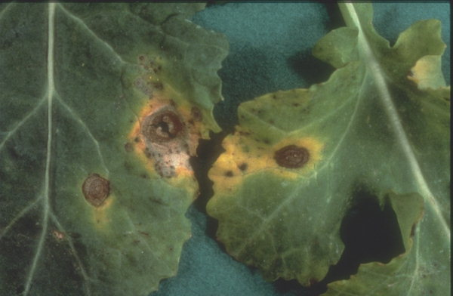
Gây bệnh trên khoai tây, bắp cải
Notes:
19

Slide 20
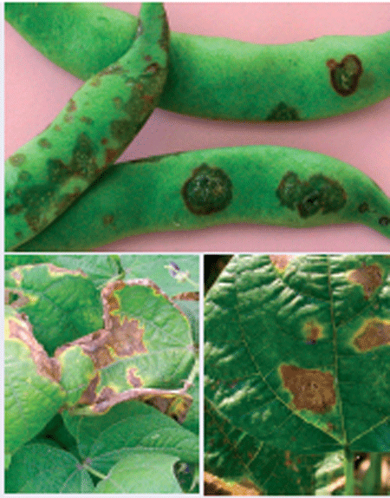
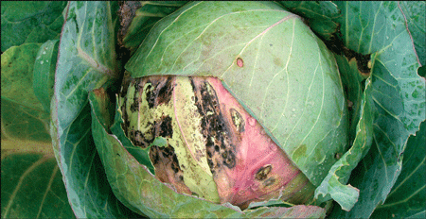
Gây bệnh trên bắp cải, đỗ
Notes:
20

Slide 21
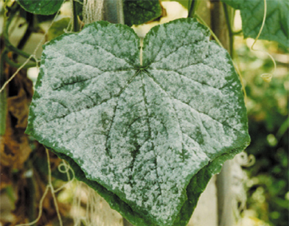
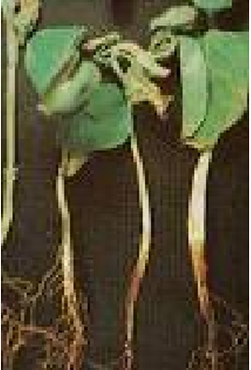
Gây bệnh trên rễ, lá cây đỗ, dưa chuột
Notes:
21

Slide 22
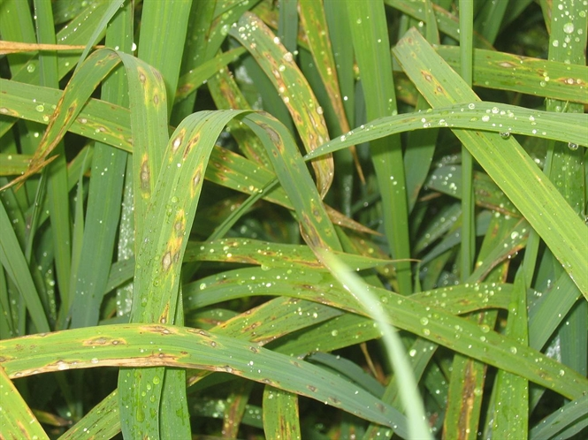
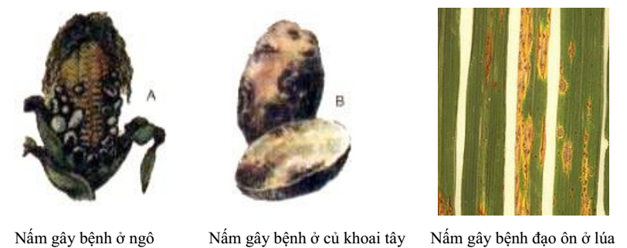

Slide 23
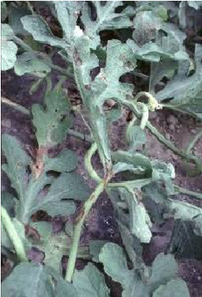
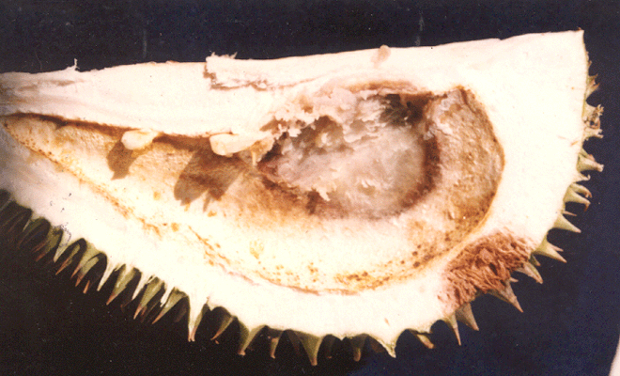
Gây bệnh trên dưa hấu, sầu riêng
Notes:
23

Slide 24
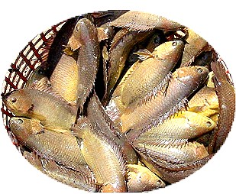
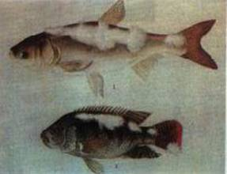
Nấm gây bệnh trên cá
Nấm thủy mi.
Notes:
24

Slide 25
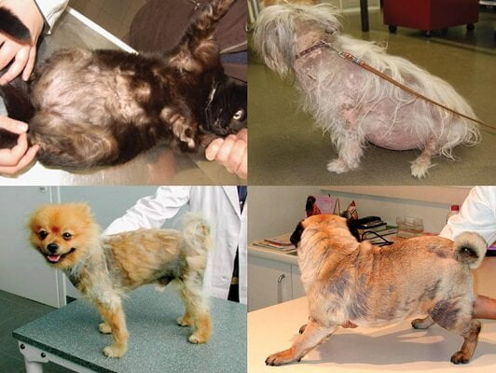

Nấm gây bệnh trên chó, mèo

Slide 26

Từ những thông tin hình, hãy nêu con đường lây truyền bệnh
do nấm gây ra.
Tiếp xúc với cơ thể nhiễm bệnh
QUAN SÁT
Tiếp xúc với vật nuôi nhiễm bệnh
Dùng chung đồ với người bệnh
Hãy nêu một số phương thưc lây truyền bệnh do nấm gây ra.
Tiếp xúc với môi trường ô nhiễm
Tiếp xúc với bụi, đất chứa nấm gây bệnh
Nấm mốc
Hình
Các con đường lây truyền bệnh do nấm gây ra

Slide 27


Từ các con đường truyền bệnh do nấm gây ra, em hãy đề xuất một số biện pháp chống các bệnh thường gặp do nấm.
BIỆN PHÁP
Hạn chế tiếp xúc với mầm bệnh, nguồn bệnh, đặc biệt nơi môi trường ẩm mốc;
Bảo hộ an toàn khi tiếp xúc với người bị nhiễm nấm hoặc khử trùng sau khi tiếp xúc với môi trường không an toàn với nấm mốc;
Không dùng chung đồ với người bị nấm mốc, hoặc với người khác. Quần áo sau mặc cần giặt ngay, tránh treo trên giá vài ngày sau đó mặc lại;
Vệ sinh cơ thể đúng cách, đúng thời điểm, an toàn;
Vệ sinh môi trường sạch sẽ.

Slide 28




Năm 1928, ông đã tình cờ phát hiện ra penicillin nhưng phải 10 năm sau thì penicillin mới được nhà hóa học người Anh gốc Đức Ernest Chain, nhà nghiên cứu bệnh học Úc Howard Florey và một số nhà khoa học khác nghiên cứu kĩ.
Tác dụng của penicillin là ngăn cản các vi khuẩn bằng cách làm suy yếu thành tế bào vi khuẩn, do không còn thành tế bào bảo vệ vững chắc, tế bào vi khuẩn sẽ bị tiêu diệt và chết đi.
Pitch Deck Tagline

Slide 29
1
Câu hỏi: Thuốc kháng sinh penicillin sản xuất từ?
A. Nấm men.
B. Nấm mốc.
C. Nấm mộc nhĩ.
D. Nấm độc đỏ.
1
9
3
0
7
2
5
10
4
6
8
ĐÁP ÁN
B
ANS
BACK
Notes:
Các em vừa xem xong videoclip, và bây giờ chúng ta hãy sẵn sàng thảo luận thật nhanh và viết đáp án vào bảng nhóm nhỏ. Mỗi câu hỏi chúng ta chỉ có 10s để trả lời. Khi có hiệu lệnh, các nhóm cùng giơ bảng kết quả nhé. Các em đã nắm luật chơi chưa?
Cô sẽ bắt đầu với câu hỏi số 1…………xin chúc mừng các nhóm….đã có câu trả lời vô cùng chính xác

Slide 30
2
Câu hỏi: Quy trình chế biến rượu vang cần sinh vật nào sau đây:
A. Nấm men.
B. Vi khuẩn.
C. Nguyên sinh vật.
D. Virus.
1
9
3
0
7
2
5
10
4
6
8
ĐÁP ÁN
A
ANS
BACK
Notes:
Các em vừa xem xong videoclip, và bây giờ chúng ta hãy sẵn sàng thảo luận thật nhanh và viết đáp án vào bảng nhóm nhỏ. Mỗi câu hỏi chúng ta chỉ có 10s để trả lời. Khi có hiệu lệnh, các nhóm cùng giơ bảng kết quả nhé. Các em đã nắm luật chơi chưa?
Cô sẽ bắt đầu với câu hỏi số 1…………xin chúc mừng các nhóm….đã có câu trả lời vô cùng chính xác

Slide 31

TÍCH HỢP GIÁO DỤC GIỚI TÍNH VÀ TÌNH DỤC TOÀN DIỆN
PHIẾU HỌC TẬP
Câu 1: Nêu một số bệnh tình dục do nấm gây ra.
Câu 2: Trình bày cách phòng và chống bệnh tình dục do nấm gây ra.
Câu 3: Kể tên những nơi con người có thể tìm kiếm sự hỗ trợ về tư vấn, kiểm tra và chữa trị bệnh tình dục do nấm gây ra.

Slide 32


Nấm rơm là loại thực phẩm rất ngon và bổ dưỡng.
Nấm rơm có thể được chế biến thành nhiều món ăn khác nhau như nấm xào, canh nấm, cháo nấm, súp nấm,...

Slide 33





Phần 3
KĨ THUẬT TRỒNG NẤM

